Slide 1
16.11.15
Классная работа

Slide 2
Выполнить деление
16 : 5
2 : 3
3 : 7
21 : 30
Можно ли меньшее число разделить на большее?
Чем можно заменить знак деления?
Что в итоге получится?

Slide 3
Тема урока:
Обыкновенные дроби

Slide 4
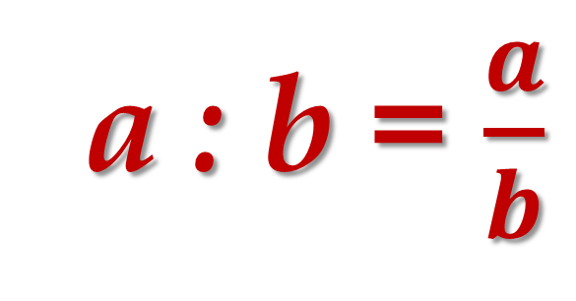
Частное от деления одного натурального числа на другое можно записать в виде дроби, где делимое становится числителем, а делитель – знаменателем, знак деления – дробной чертой.
числитель
а : b = $\frac{a}{b}$
знаменатель

Slide 5
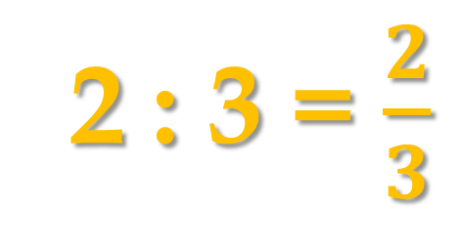
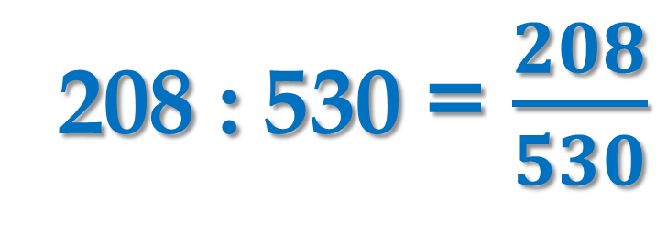
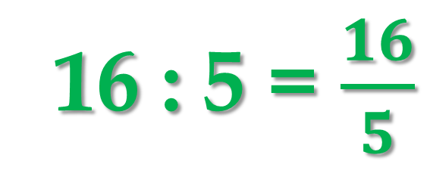
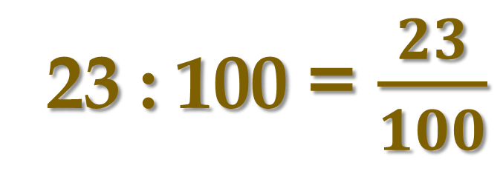
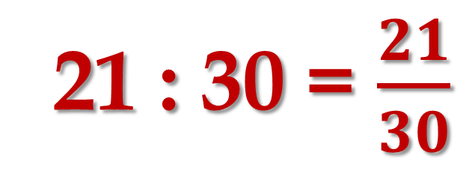
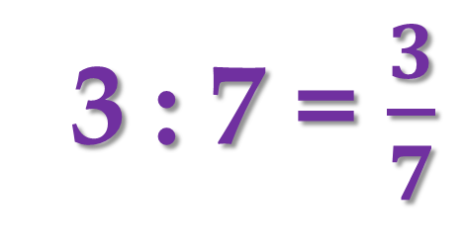
Выполнить деление и прочитать дроби
2 : 3 = $\frac{2}{3}$
21 : 30 = $\frac{21}{30}$
3 : 7 = $\frac{3}{7}$
16 : 5 = $\frac{16}{5}$
23 : 100 = $\frac{23}{100}$
208 : 530 = $\frac{208}{530}$

Slide 6
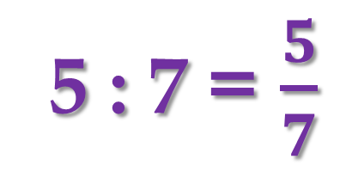

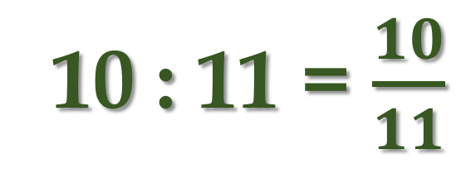

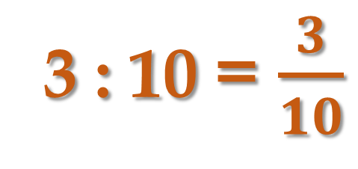
Выполнить деление. Выбрать те примеры, результатом которых является дробь. Прочитать дробь, назвать числитель и знаменатель.
16 : 4 = 4
5 : 7 = $\frac{5}{7}$
30 : 10 =3
17 : 17 = 1
20 : 21 = $\frac{20}{21}$
3 : 10 = $\frac{3}{10}$
18 : 9 = 2
30 : 6 = 5
18 : 19 = $\frac{18}{19}$
10 : 11 = $\frac{10}{11}$

Slide 7
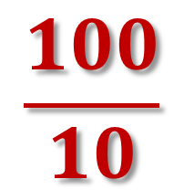
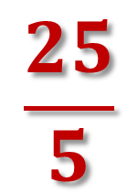
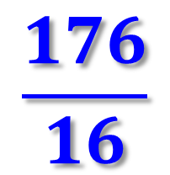
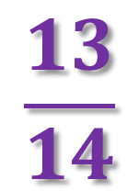
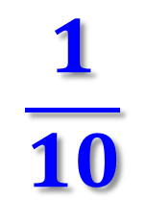
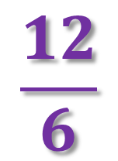
Записать дроби в виде частного и, если возможно, выполнить действия
$$\frac{5}{6}$$
$$\frac{12}{6}$$
$$\frac{13}{14}$$
$$\frac{7}{7}$$
$$\frac{25}{5}$$
$$\frac{100}{10}$$
$$\frac{1}{7}$$
$$\frac{1}{10}$$
$$\frac{176}{16}$$

Slide 8
Выполнить задания
Составить три дроби, числители которых на 2 единицы меньше знаменателя
Составить три дроби, знаменатели которых в 5 раз больше числителя
№ 307 в учебнике

Slide 9
Выполнить задания
Упростить выражения и найти их значения:
а) 5х + 8х – х + 15, при х = 10;
б) 9х + 2х + х – 10, при х = 20;
в) 27 + 21у – у – 12у, при у = 12;
Решить уравнения:
а) 134 · 12х = 67 · 2 · 24
б) 56 + 8х = 7 · 8 + 2 · 32
в) 3 · 13х · 14 = 56 · 39
г) 16 · 3 + 3х + 10х = 26 · 3 + 24 · 2

Slide 10
Домашнее задание
№ 303, 305;
Упростить выражения:
а) 7х + 20х
б) 16b + 7b – b
в) 6а + 8а + 1
г) 17а + 62а – 70а
д) с + 19с + 13 – 5

